Slide 1
Анализ работы МО учителей физической, эстетической культуры, технологии и ОБЖ

Slide 2
Предметная неделя МО ФЭКТиОБЖ 24 апреля по 28 апреля 2016/2017 уч.год
Открытые уроки
Открытые мероприятия
Оформление стендов на 1 этаже (викторины и информация по вопросам экологии жизни и музыкального искусства)
Работа школьной научно-практической конференции по технологии (девушки и юноши)
Презентации по проблемам экологии жизненного пространства, звукового и цветового мира, материалов и производства, физической культуры и спорта
Постеры в рекреациях возле учебных кабинетов

Slide 3
Программа предметной недели
24.04.2017
День ОБЖ
Безопасные корабли - это вытащенные на берег корабли.
Анахарсис Скифский
08.00.Презентация «Экология жизни»
09.40. Открытие арт-проекта «Прекрасен город красками своими» Учитель:Кикина И.В.(рекреация 2 этажа, возле кабинета №225)
09.40.Открытие школьного турнира по теннису (рекреация 1 этажа).Учителя:Александров А.М., Земцов В.Г..
12.05. Открытый урок «Влияние неблагоприятной окружающей среды на здоровье человека». Класс6 Б (каб..№313).Учитель: Куфтырев Е.П.
13.10. Открытый урок «Круговая тренировка (общая физическая подготовка)».Класс 6 Г,(большой спортивный зал).Учитель:Александров А.М..
На стенде- викторина по ЗОЖ

Slide 4
25.04.2017
День технологии
Нет безопасных предметов, есть беспечные люди.
Теткоракс
08.00.Презентация «Экологически чистые продукты и материалы»
10.00. Открытый урок «Тряпичная кукла».Раздел «Краеведение».Класс -8 А (каб.№114).Учитель: Кислинская В.А.(перенесен на 26.04 в 08.55 в 8 «Г» классе по причине проведения ВПР в 5-ых классах)
13.10. Брейн- ринг «Индивидуальные средства защиты и их применение». 8-е классы.Учитель: Куфтырев Е.П.
На переменах - школьный турнир по настольному теннису.

Slide 5
26.04.2017
День музыки
Хорошая музыка чиста, как ребенок, и мудра, как глаза старца.
Р. Роллан
08.00.Презентация «Экология музыкального искусства»
12.05. В гостях у сказки: мюзикл «Волк и семеро козлят» (перенесен на 28 апреля ), (актовый зал).Учитель: Евдокимова С.Ф.
На стенде -викторина «Экология музыки»
На переменах - школьный турнир по настольному теннису.

Slide 6
27.04.2017
День ИЗО
Художник пишет не то, что видит, а то, что будут видеть другие.
Поль Валери
08.00.Презентация «Экологические проблемы современного искусства»
08.00. Открытый урок «Проектирование полезных изделий из конструкционных и поделочных материалов». Класс 7 Б (каб.№116) Учитель: Евдокимов А.М.
11.00. Открытый урок «Жостовская роспись». Класс 5 В (каб.№225).Учитель:Кикина И.В.
10.00. Открытый урок «Челночный бег;высокий старт с последующим ускорением». Класс 4 А (малый спортивный зал). Учитель: Процюк В.А.
14.00. Открытое мероприятие «Музыкальный ринг». Классы 5-ые (каб.№222). Учитель: Евдокимова С.Ф.

Slide 7
28.04.2017
День физической культуры
Нужно поддерживать крепость тела, чтобы сохранить крепость духа.
Гюго В.
08.00.Презентация «Физическая культура и здоровье»
13.00.-Научно-практическая конференция «Защита творческих проектов по предмету «Технология». 5-11-ые классы (каб.№114,конференц-зал).Учителя: Евдокимов М.А., Кислинская В.А.
11.05.Открытый урок « Круговая тренировка для развития физических качеств». Класс 5 Г (большой спортивный зал).Учитель: Земцов В.Г.
16.00. Открытый урок. «Физические упражнения, их влияние на физическое развитие и развитие физических качеств». Класс 2 Б (малый спортивный зал). Учитель: Золотарев.В.А.

Slide 8
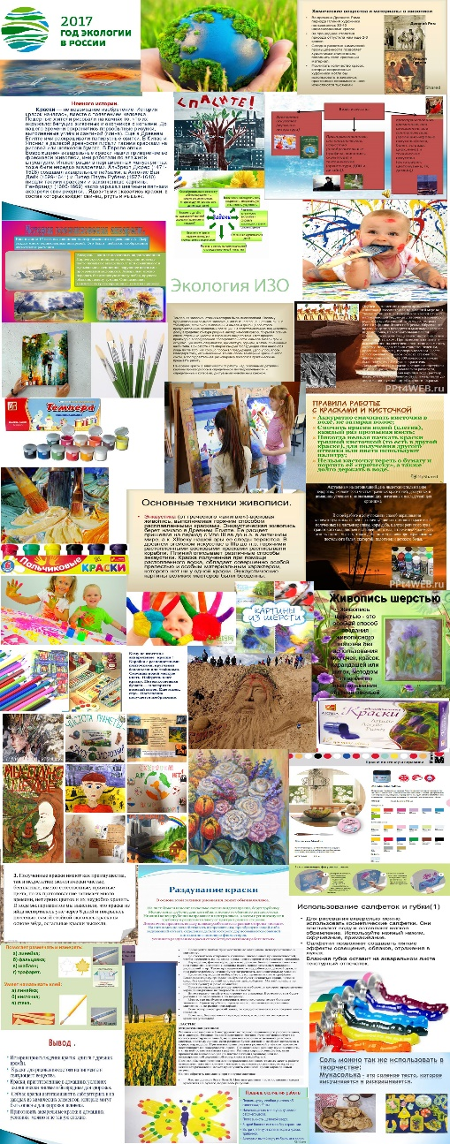
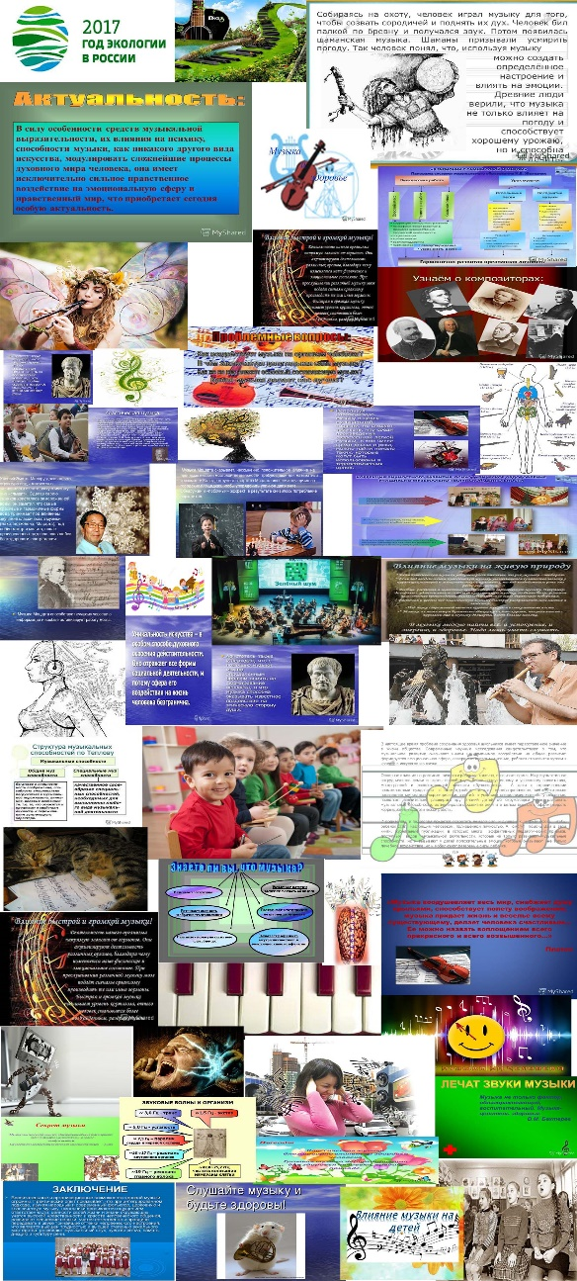
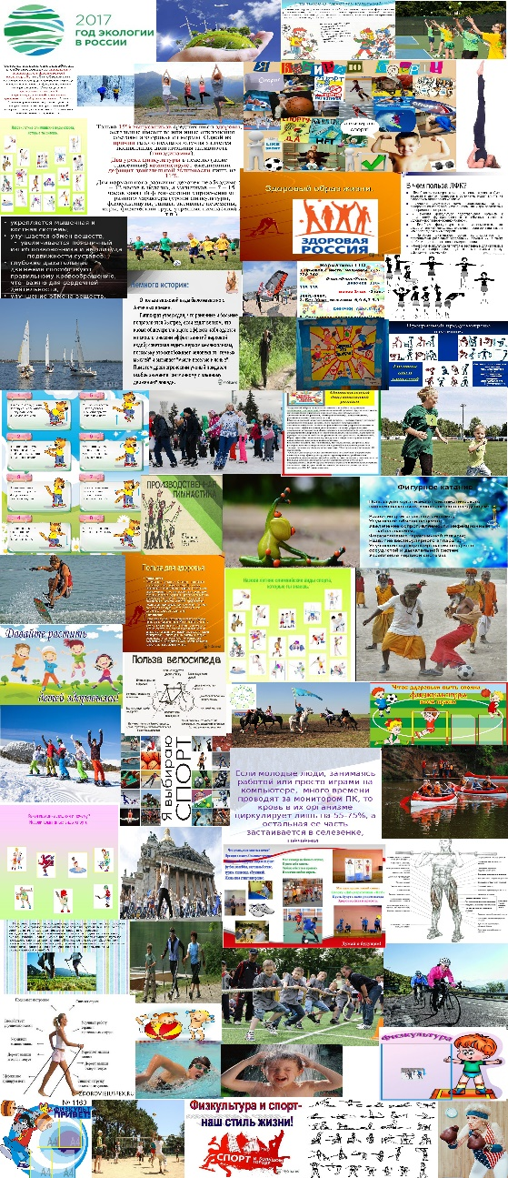
Постеры

Slide 9
Открытые уроки
Учитель: Куфтырев Е.П. Открытый урок «Влияние неблагоприятной окружающей среды на здоровье человека». Класс 6 Б
Учитель: Кислинская В.А. Открытый урок «Тряпичная кукла».Раздел «Краеведение».Класс 8 А
Учитель: Евдокимов М.А. Открытый урок «Проектирование полезных изделий из конструкционных и поделочных материалов». Класс 7 Б
Учитель: Кикина И.В. Открытый урок «Жостовская роспись». Класс 5 В
Учитель: Процюк В.А. Открытый урок «Челночный бег; высокий старт с последующим ускорением». Класс 4 А
Учитель: Земцов В.Г. Открытый урок « Круговая тренировка для развития физических качеств». Класс 5 Г
Учитель: Золотарев В.А. Открытый урок. «Физические упражнения, их влияние на физическое развитие и развитие физических качеств». Класс 2 Б
Учитель: Александров А.М. Открытый урок «Круговая тренировка». Класс 6Б

Slide 10
Открытые мероприятия
Арт-проект «Прекрасен город красками своими» Учитель:Кикина И.В.(рекреация 2 этажа, возле кабинета №225)
Школьный турнир по теннису (рекреация 1 этажа). Учителя:Александров А.М., Земцов В.Г.
В гостях у сказки: мюзикл «Волк и семеро козлят», (актовый зал).Учитель: Евдокимова С.Ф.
Открытое мероприятие «Музыкальный ринг». Классы 5-ые (каб.№222). Учитель: Евдокимова С.Ф.

Slide 11
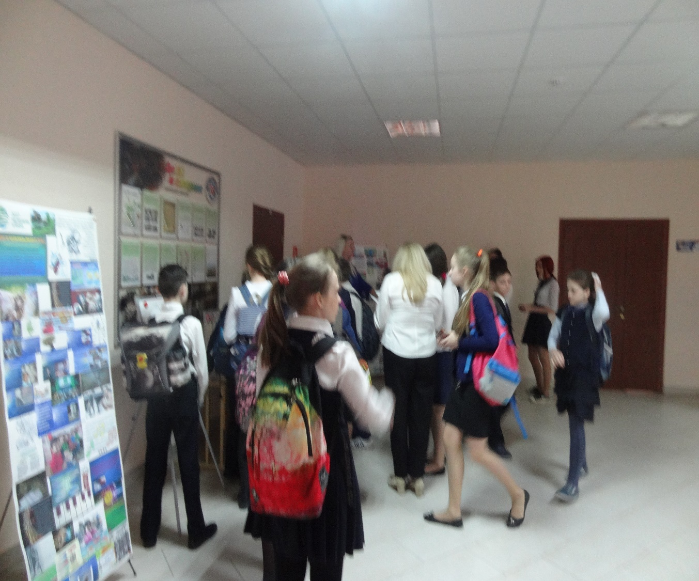
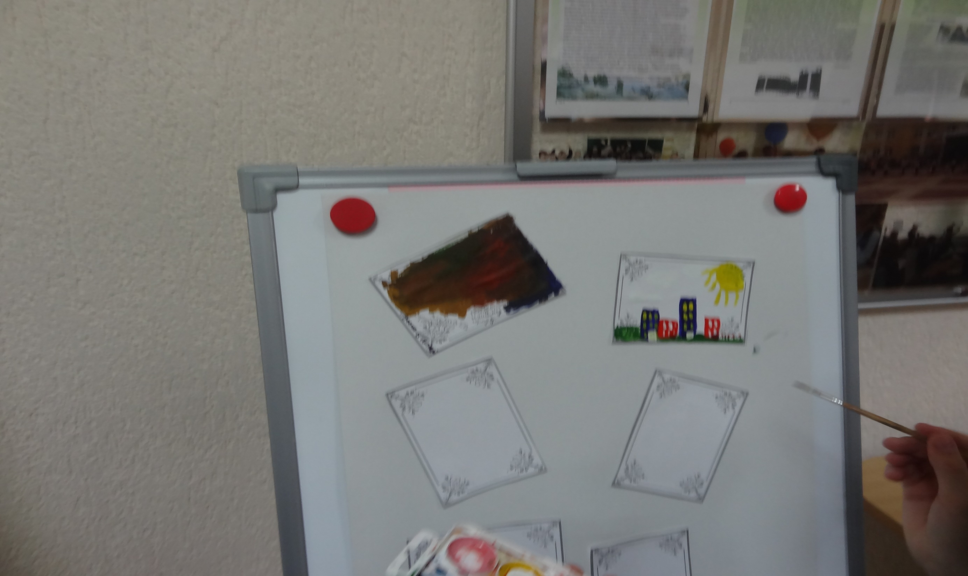
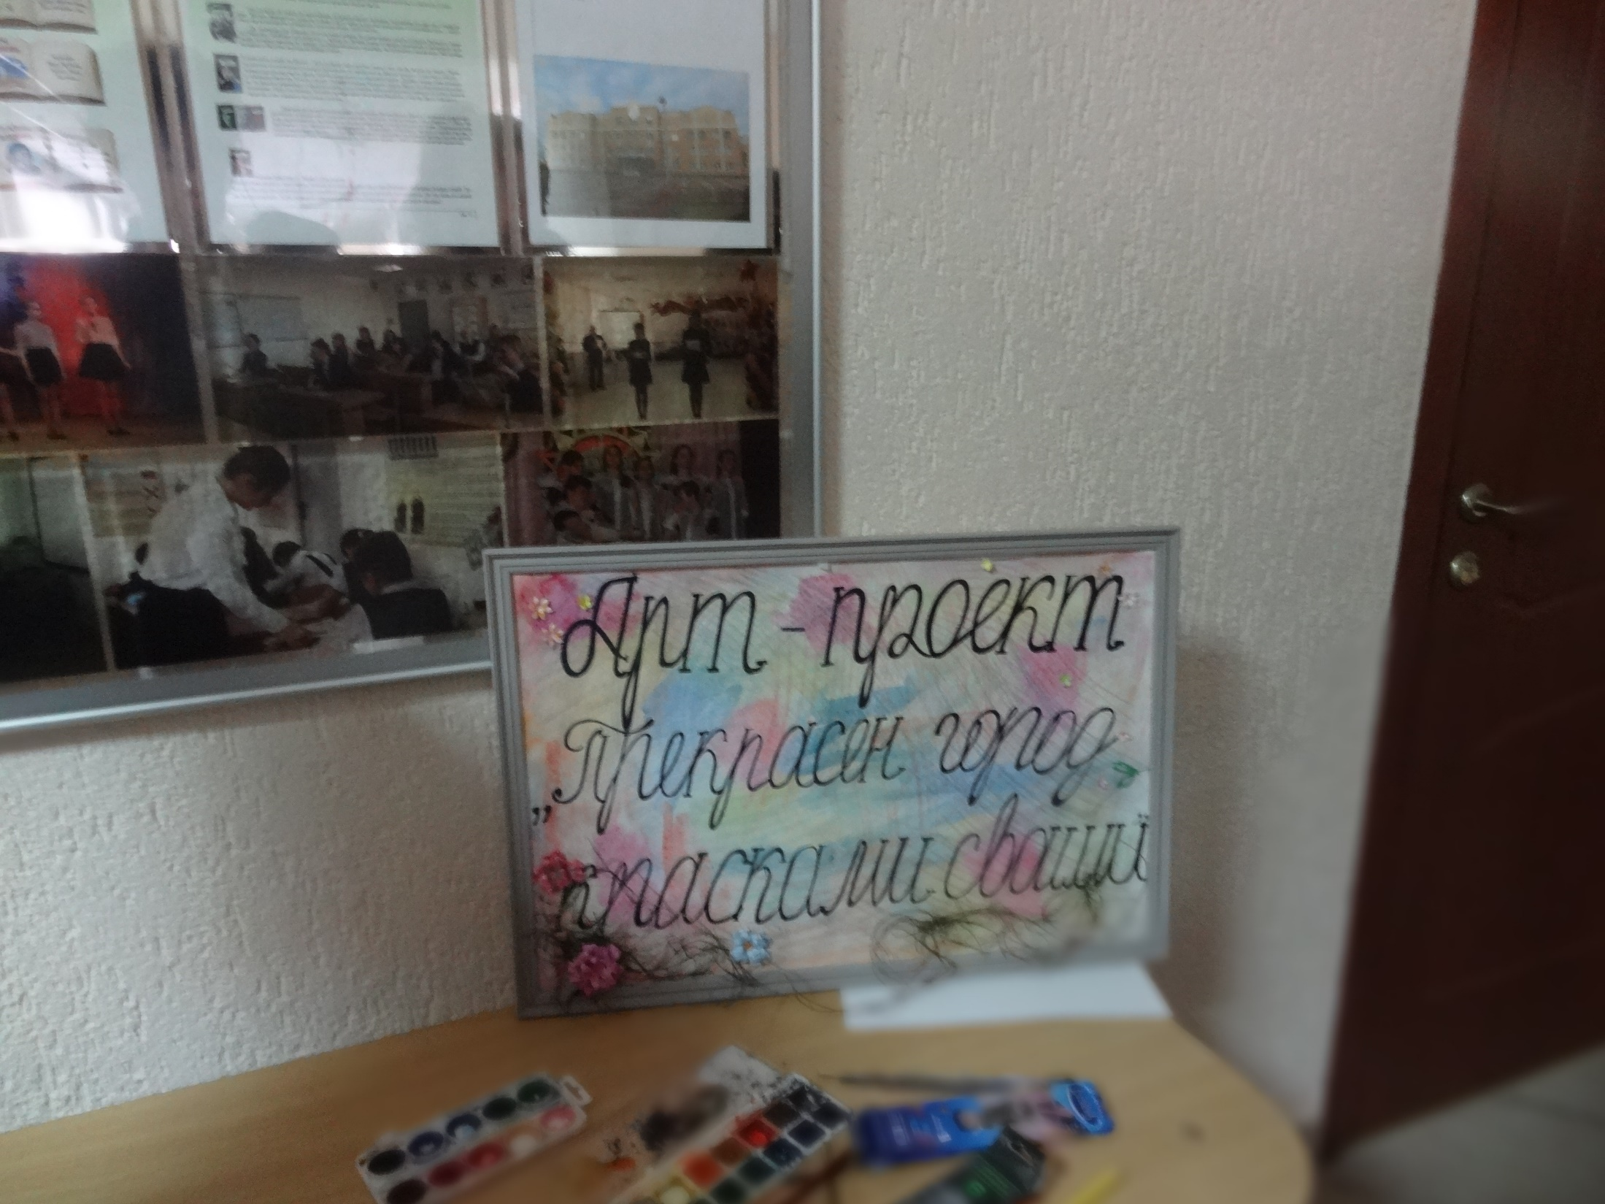
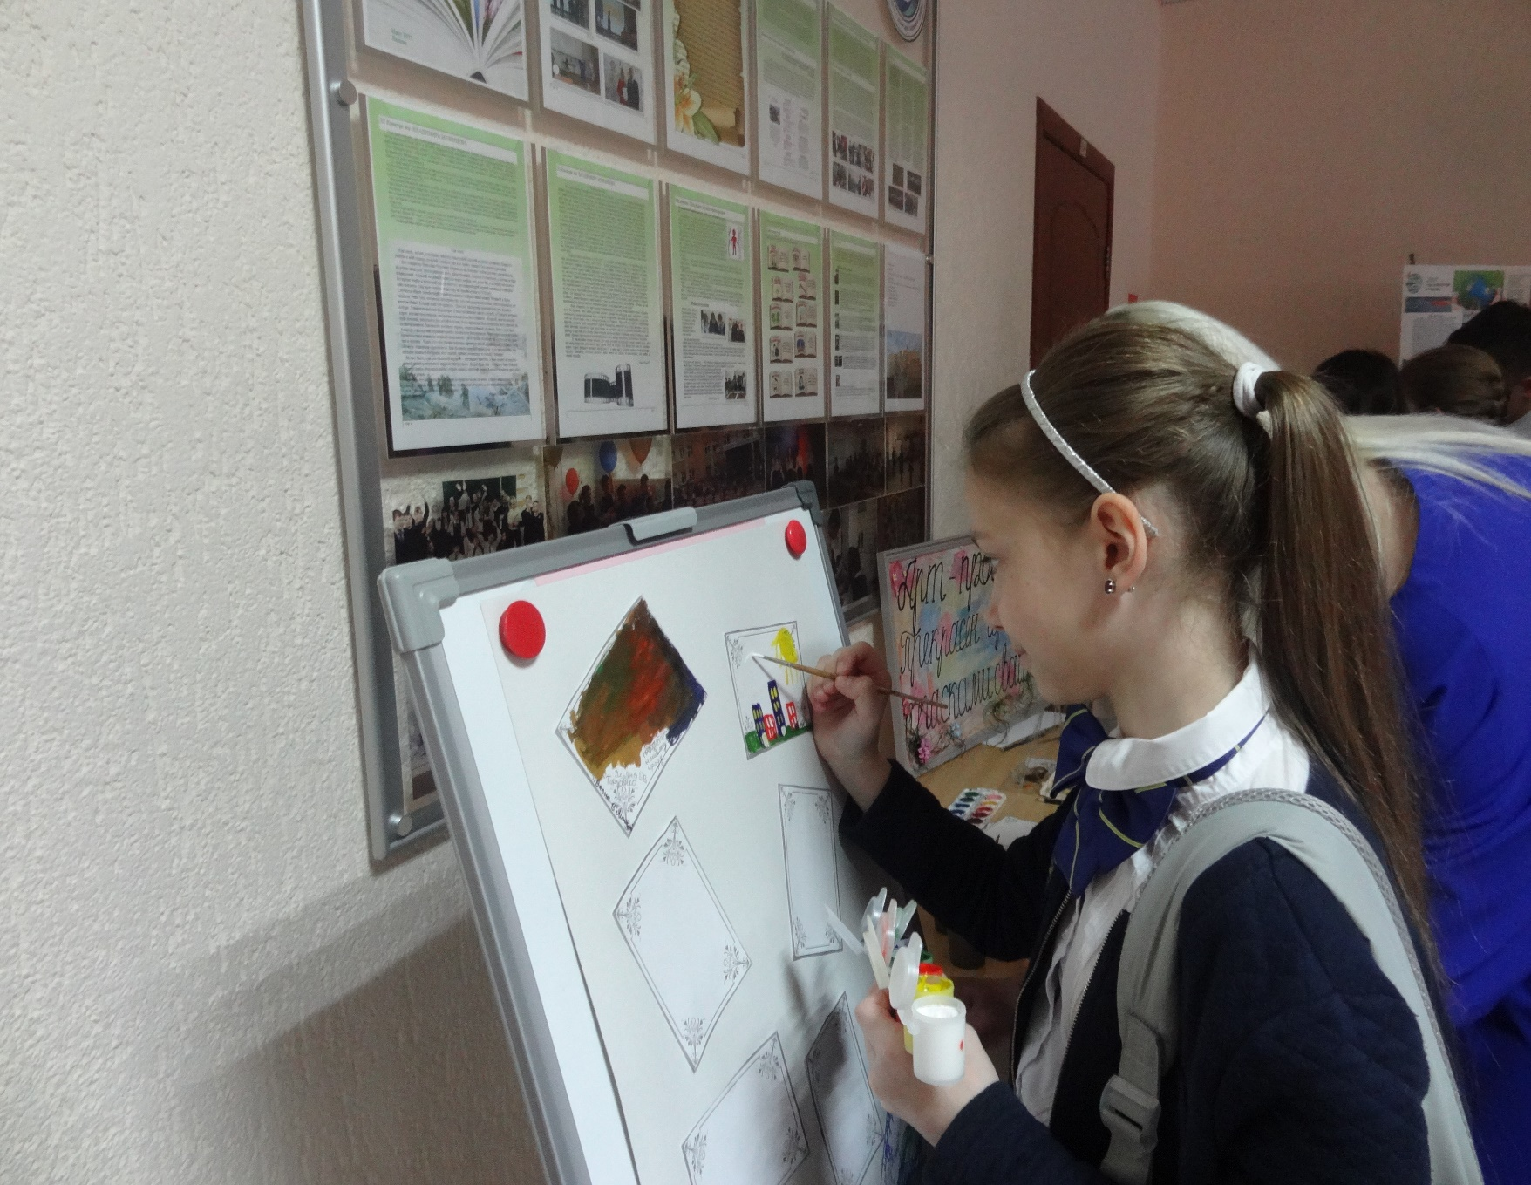
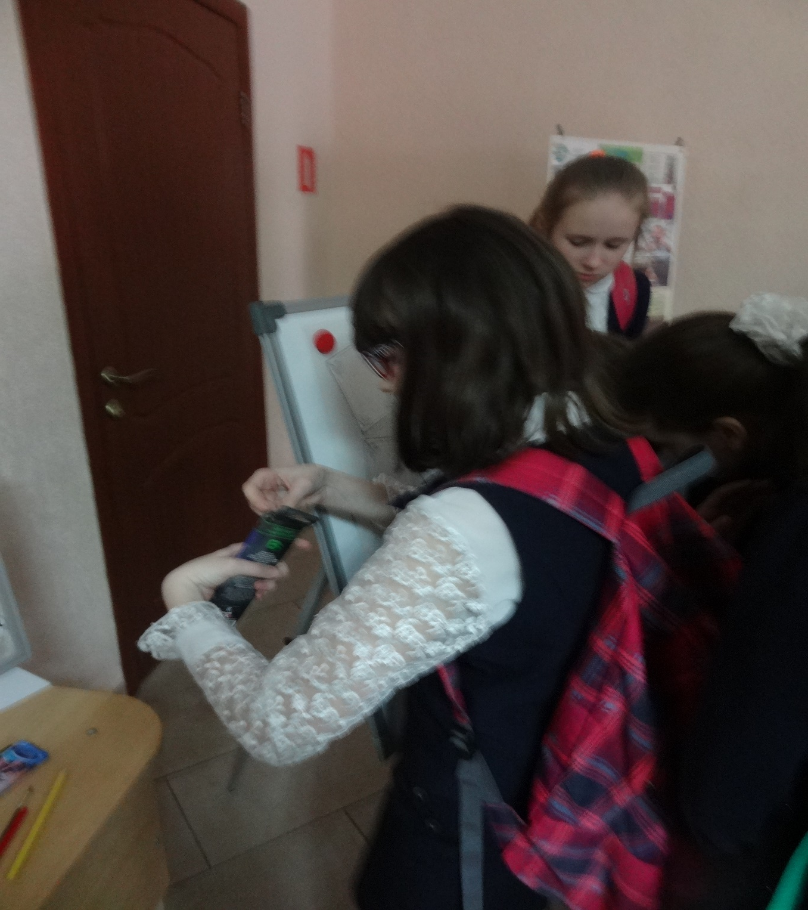

Slide 12
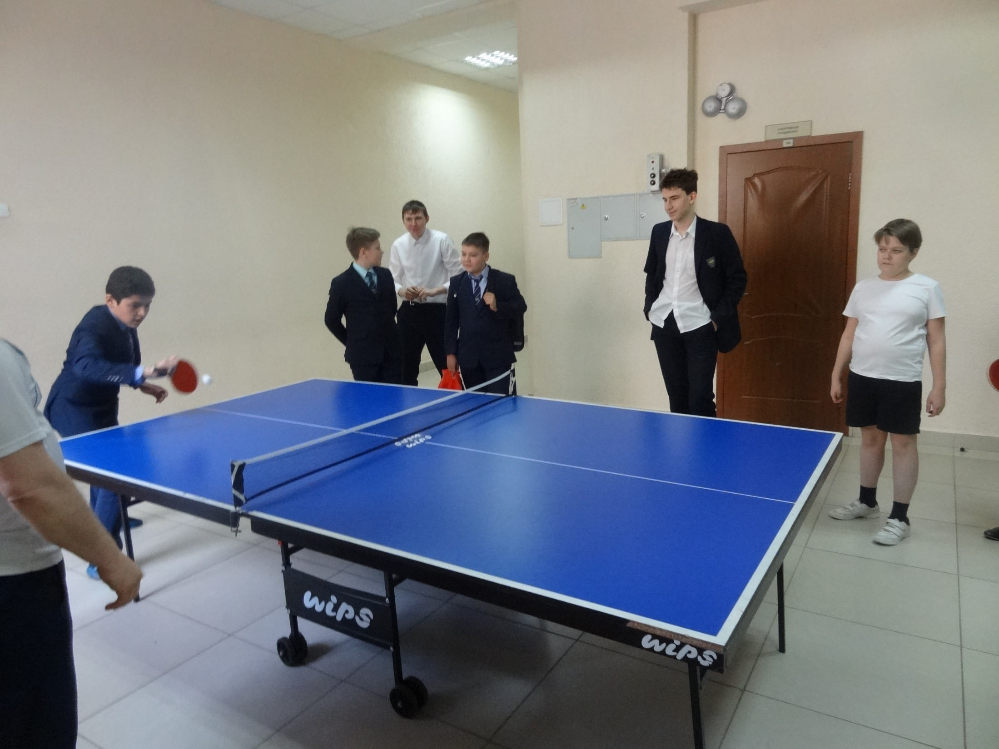
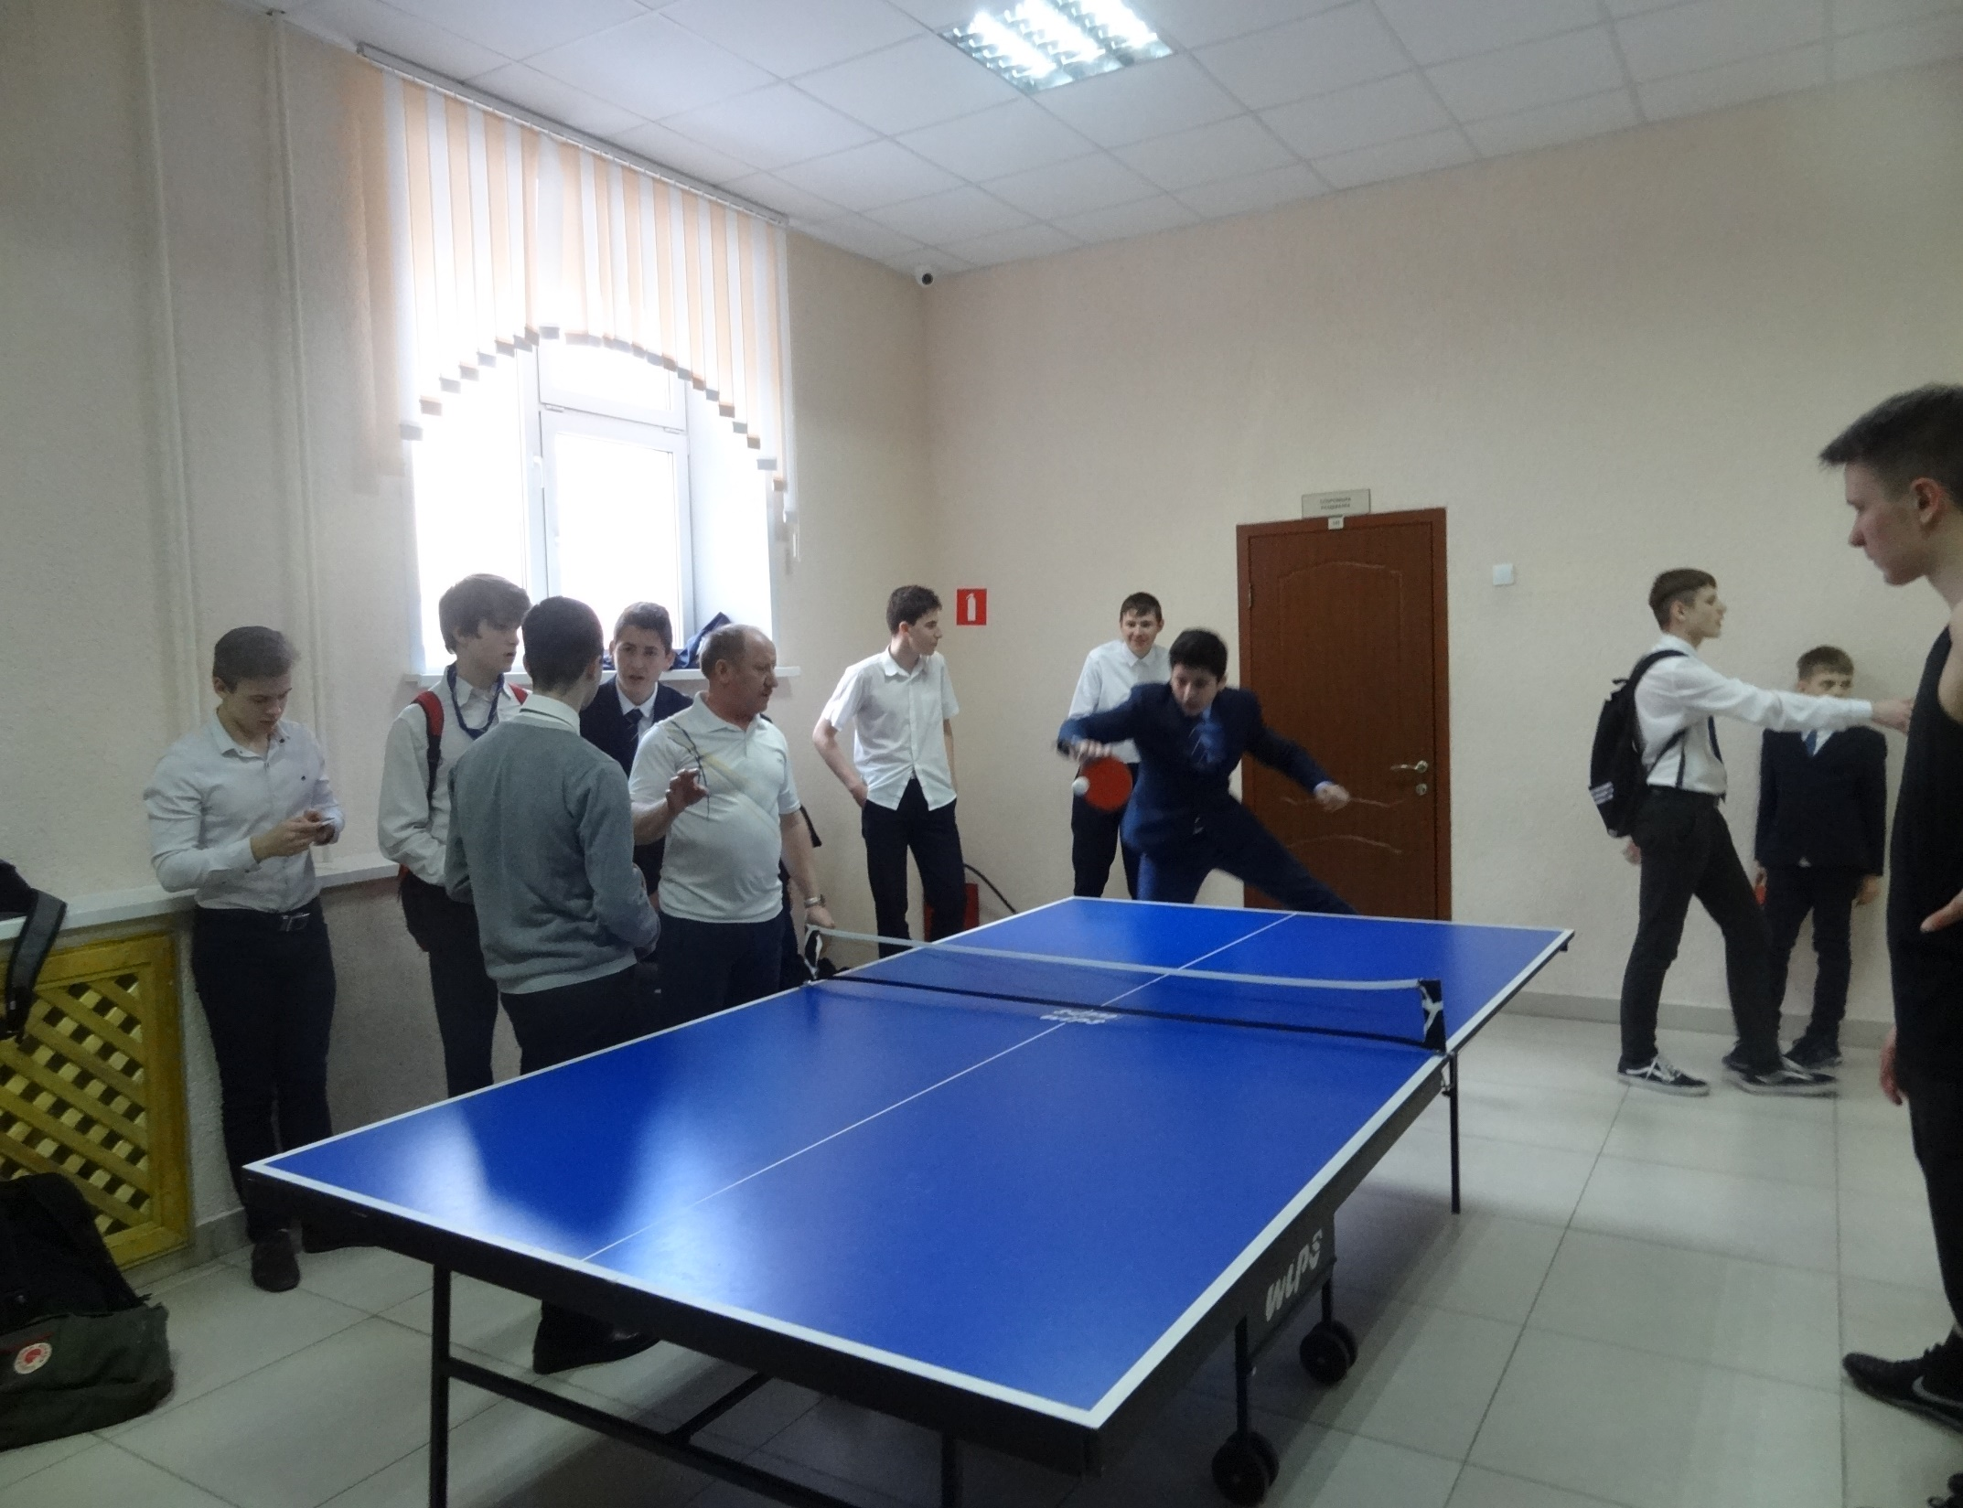
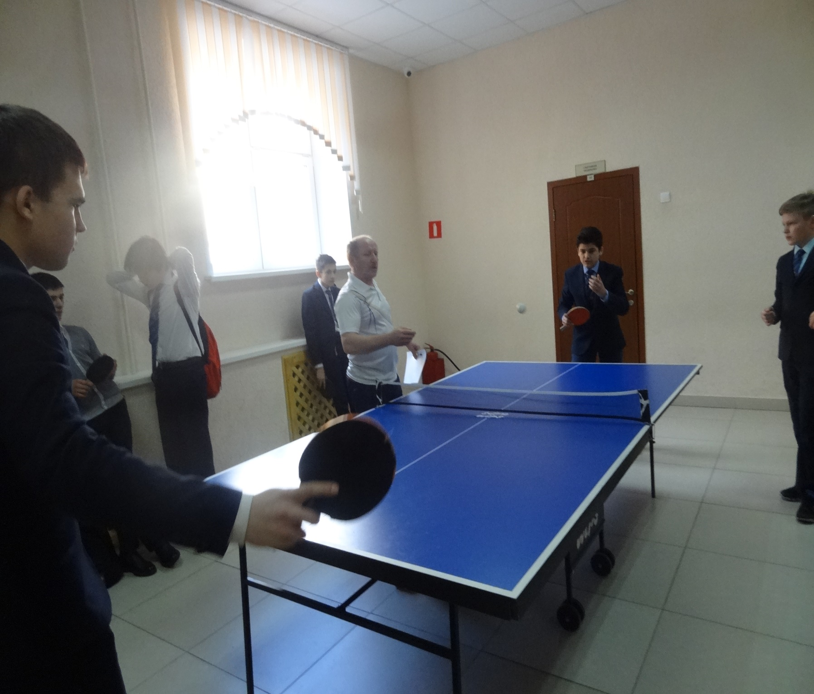

Slide 13
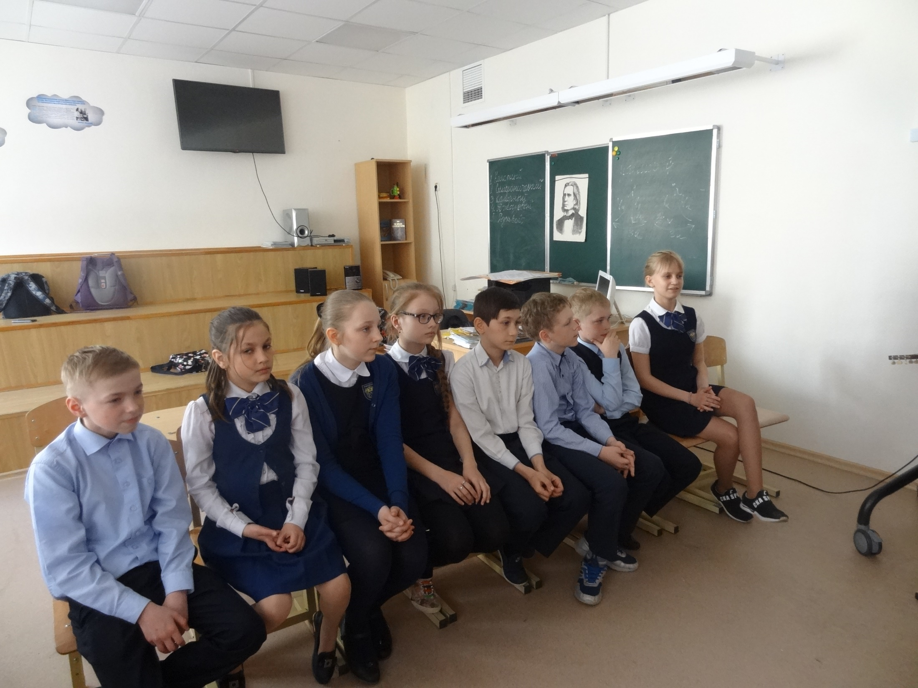
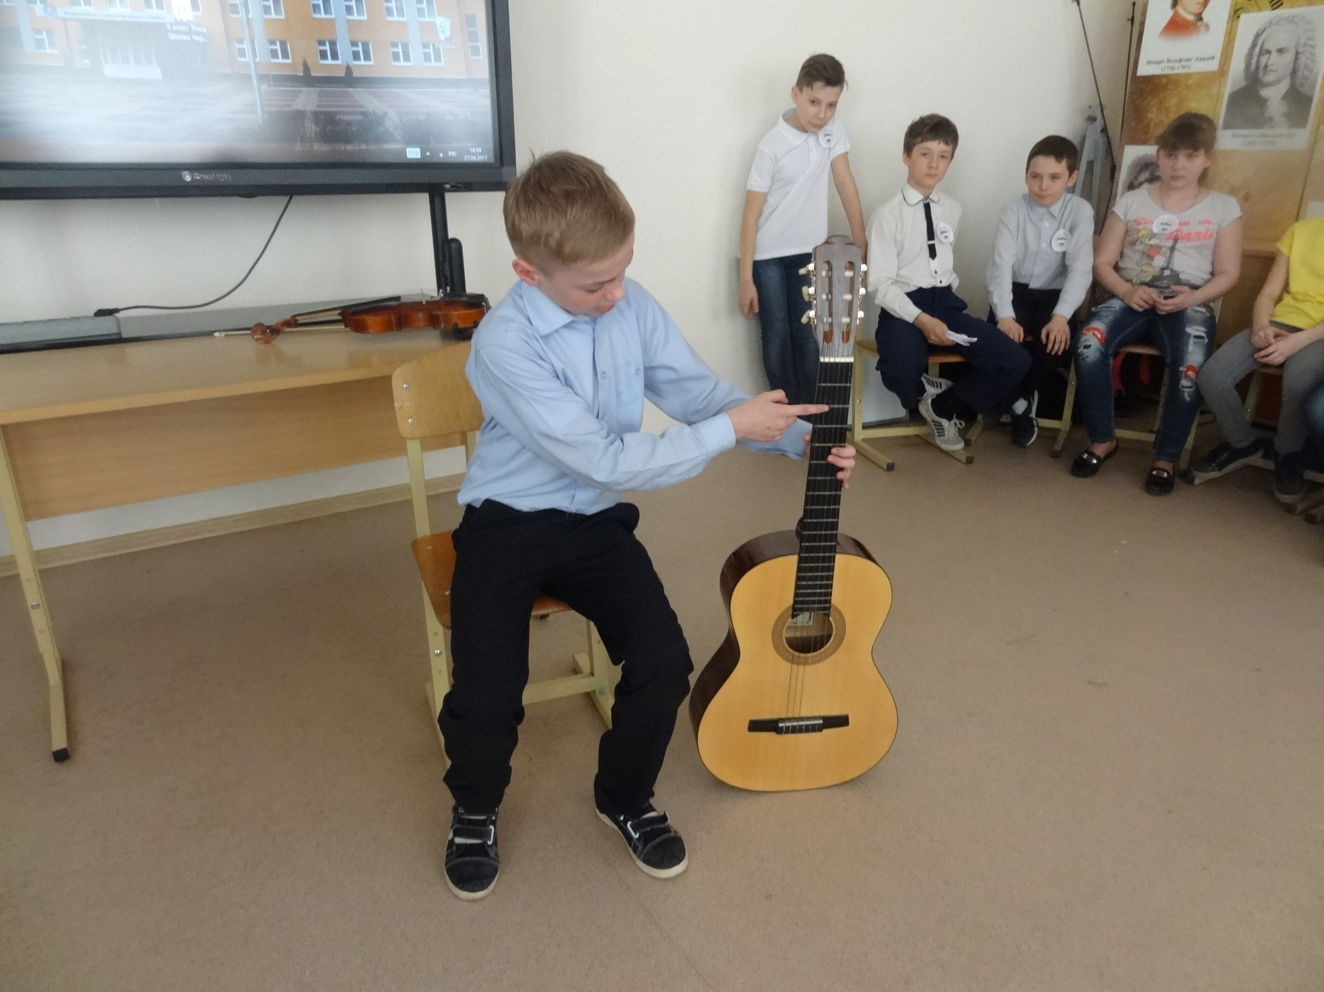
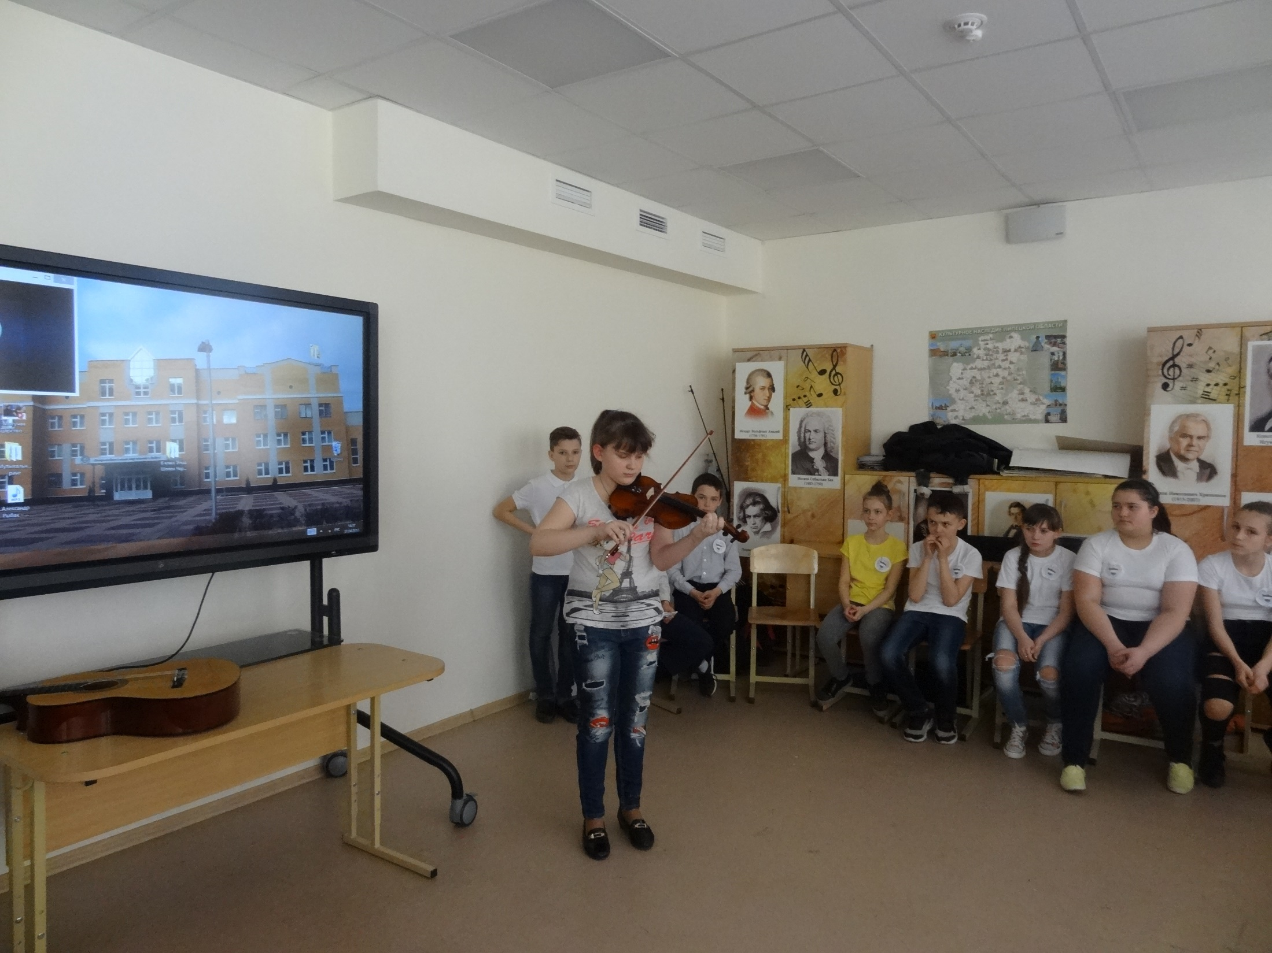
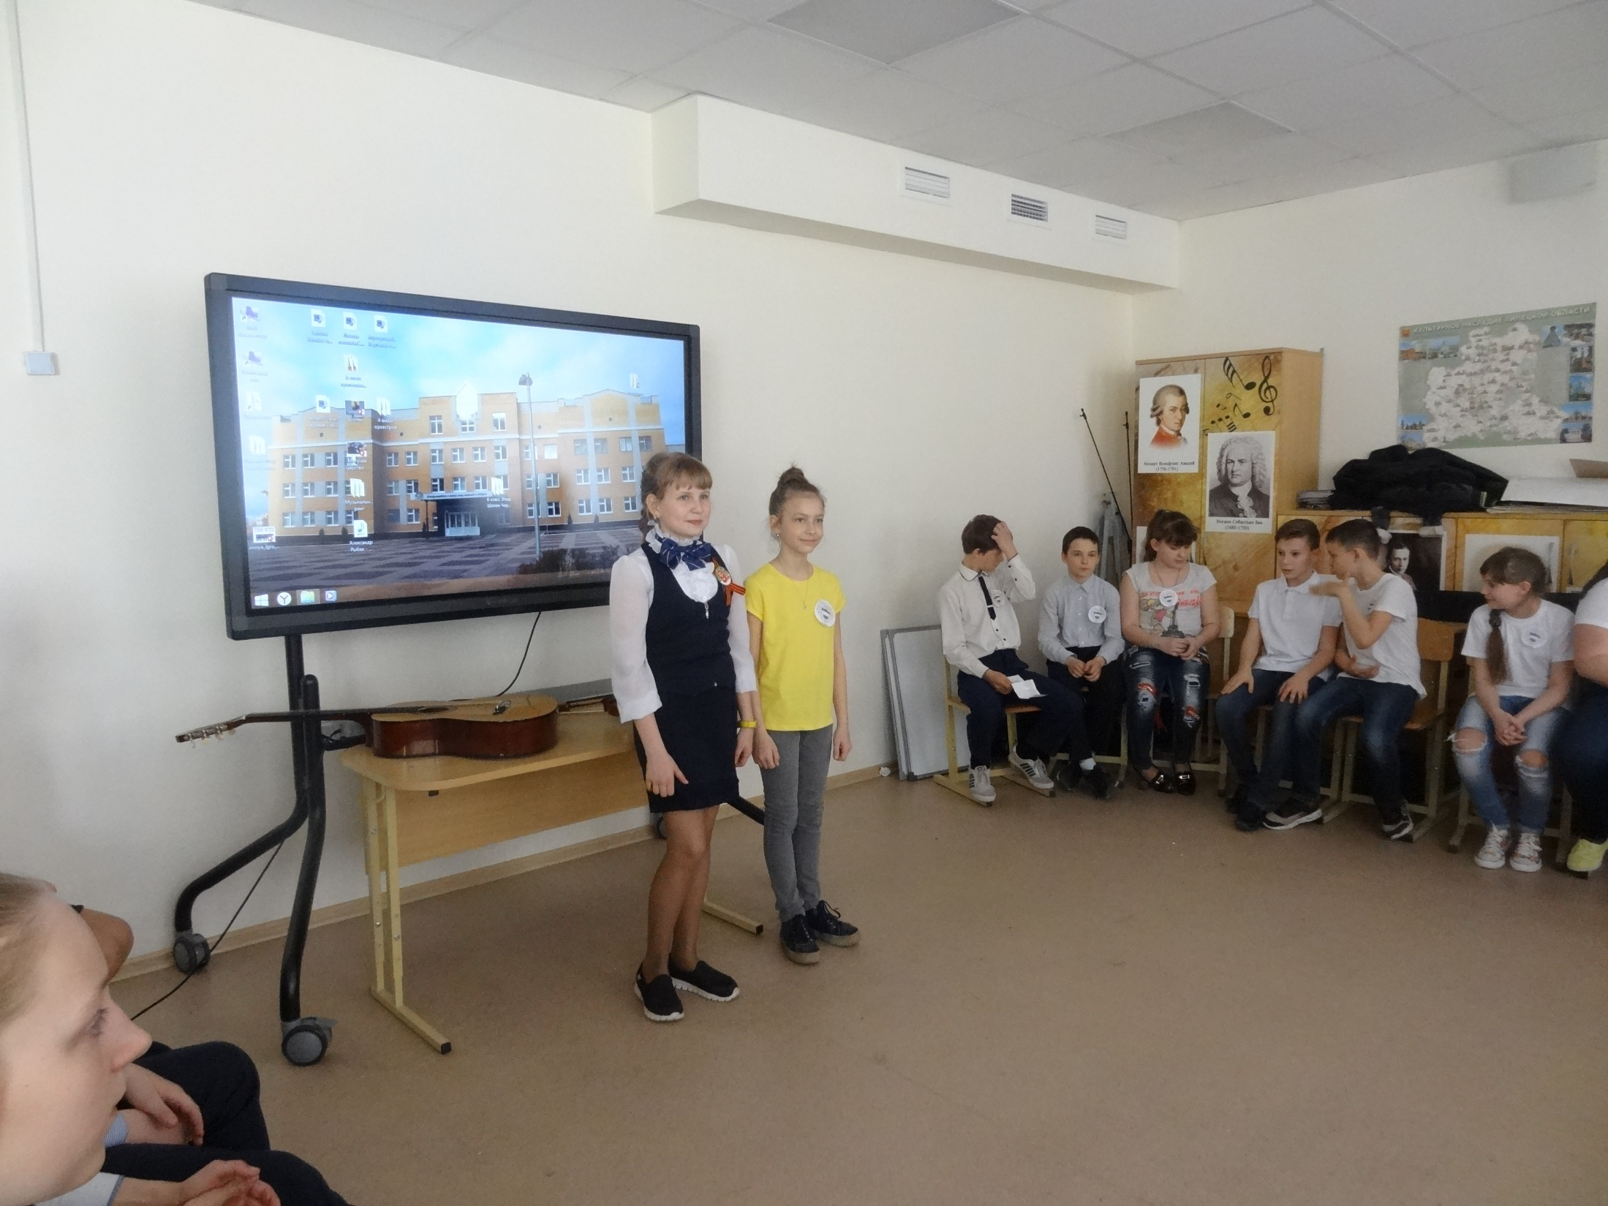
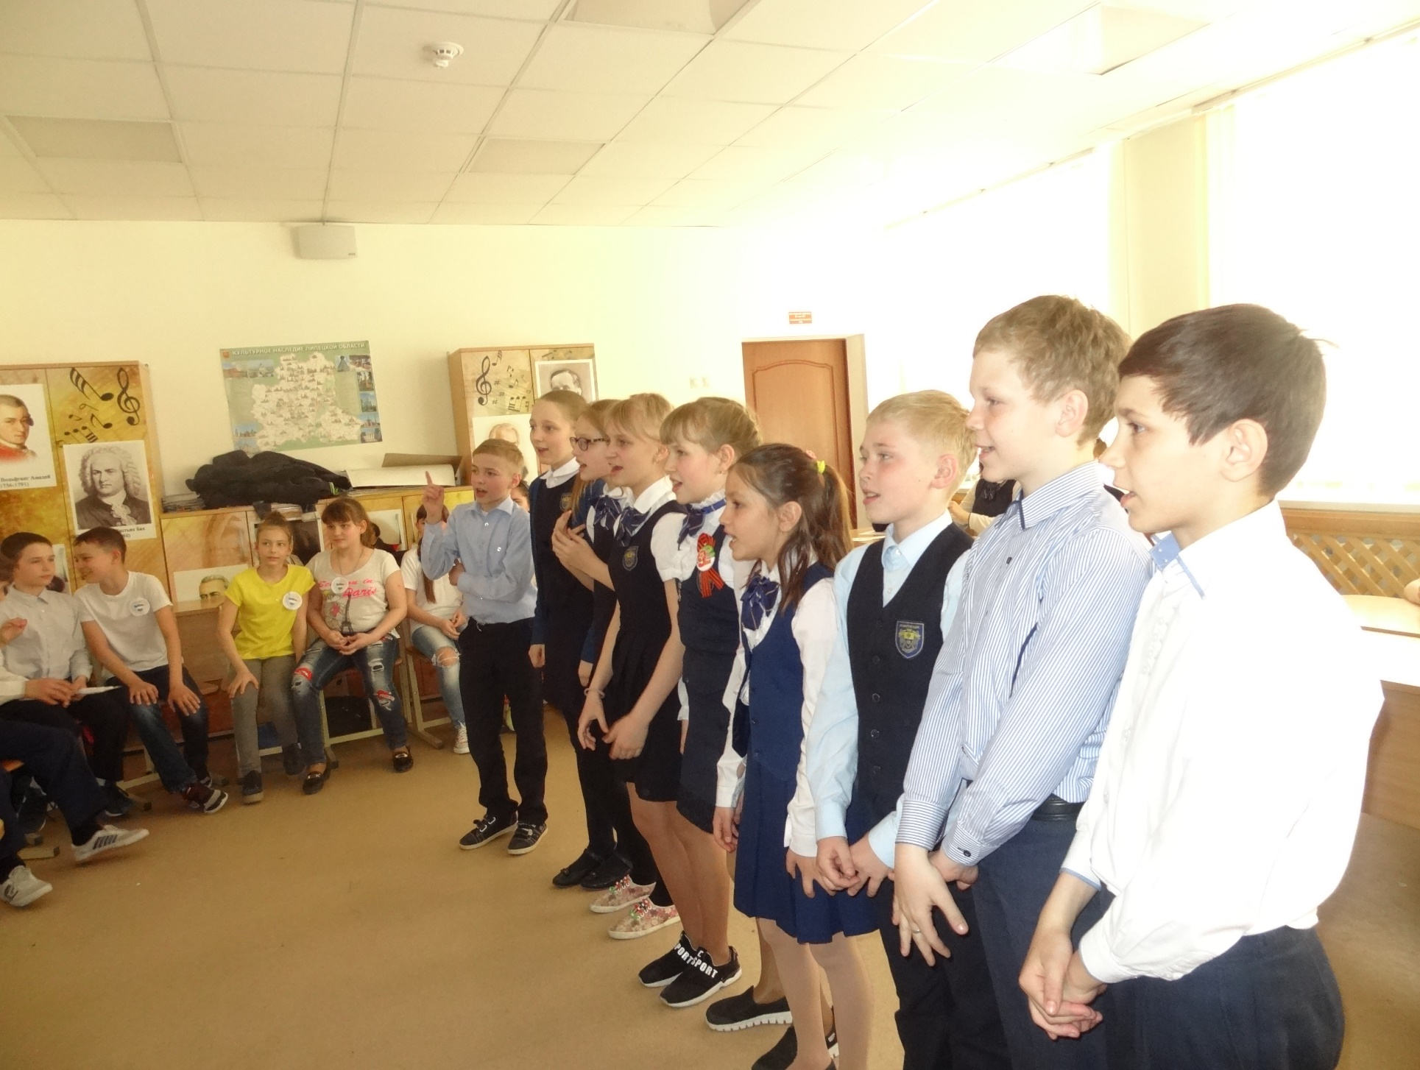
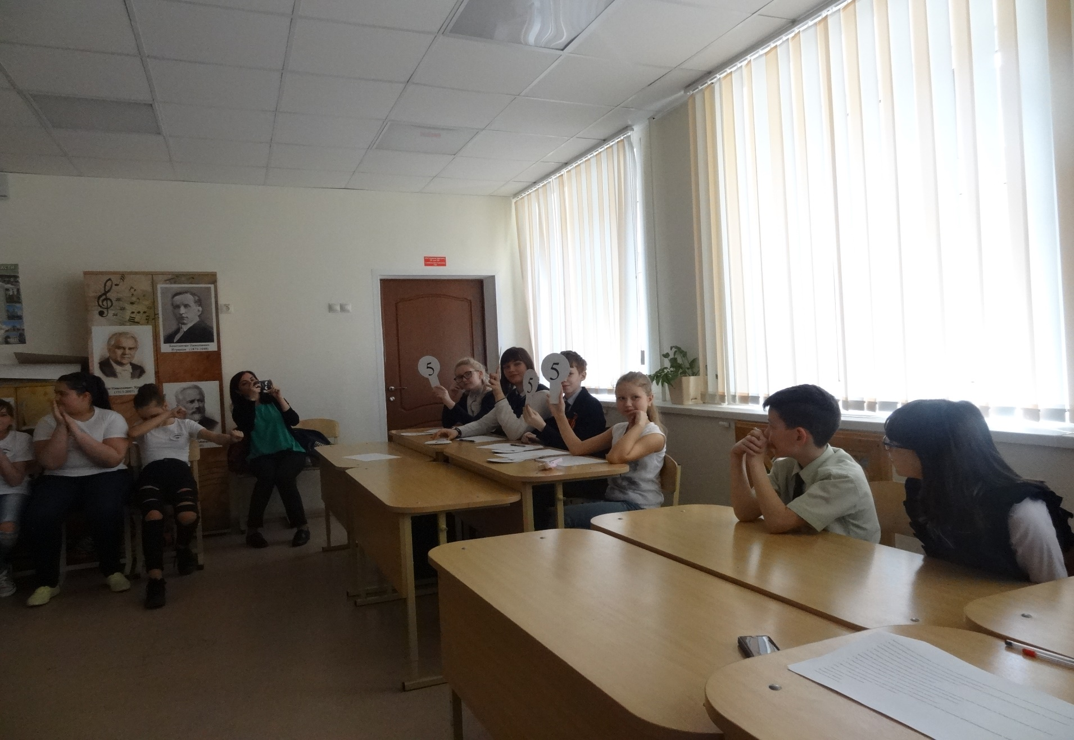
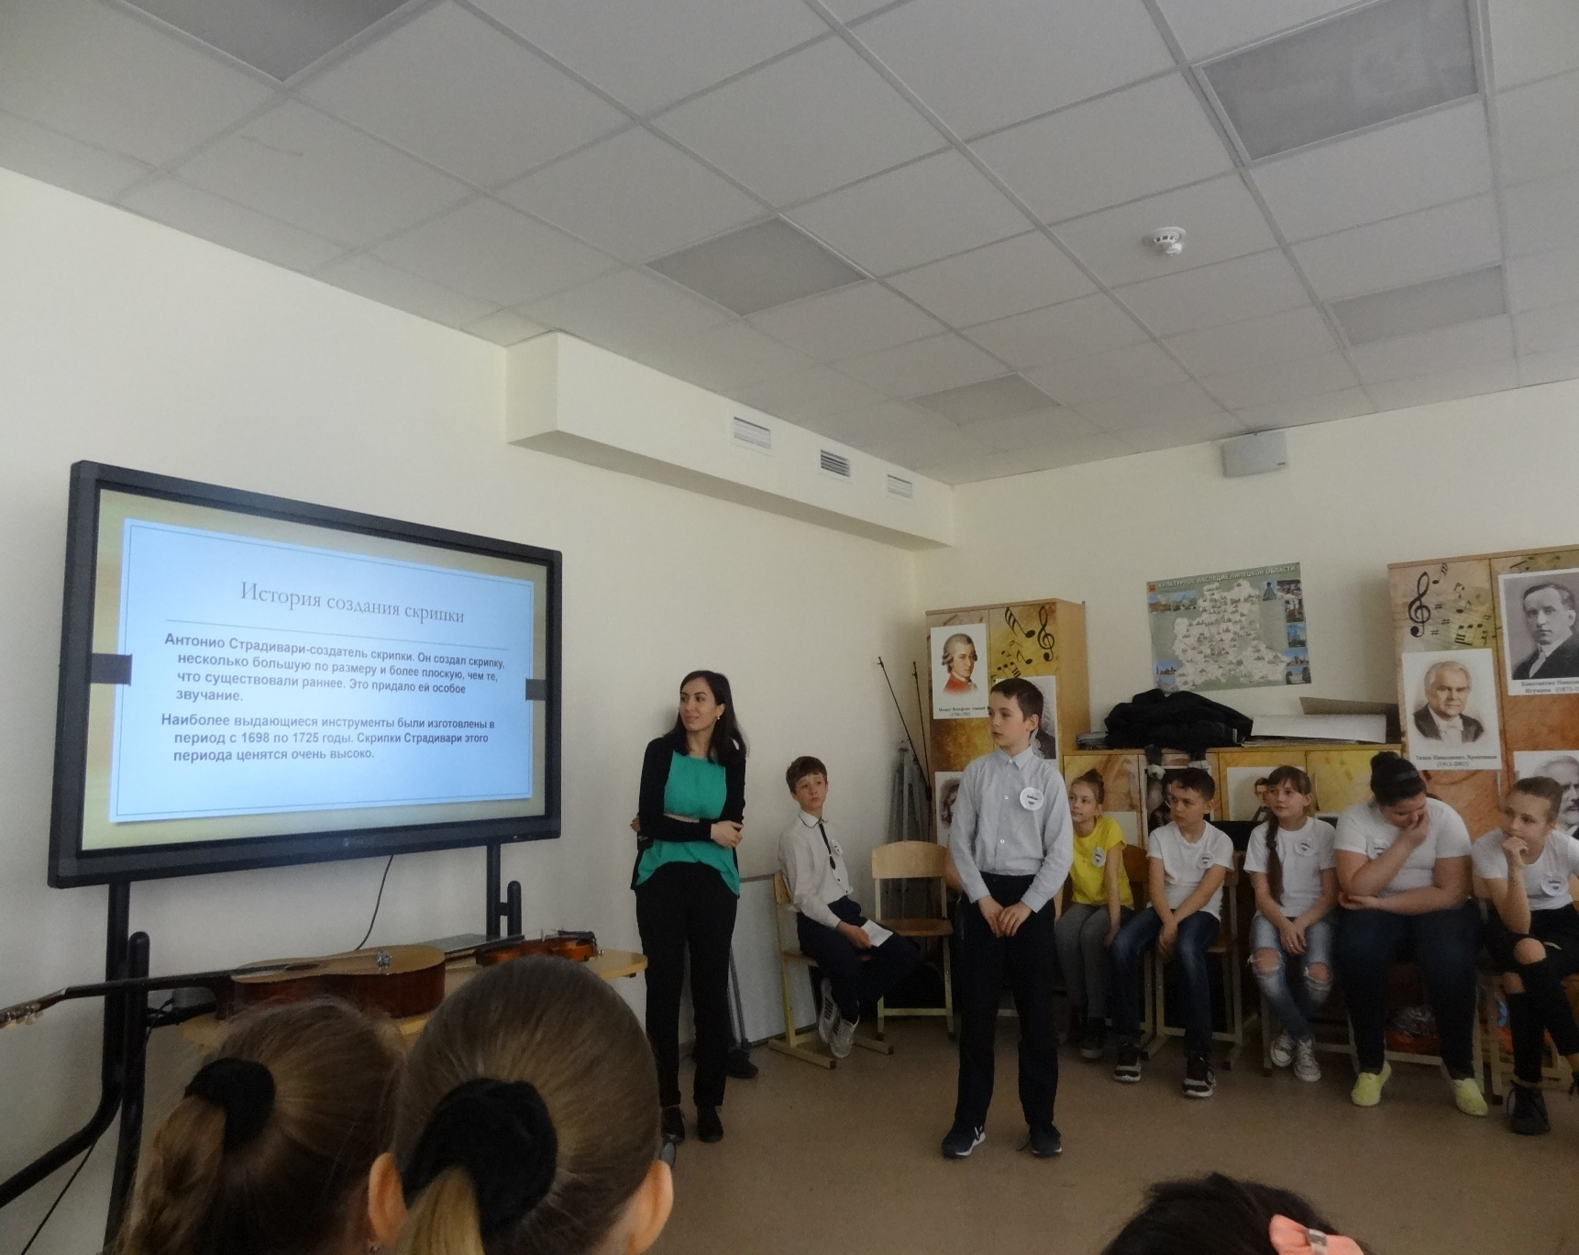
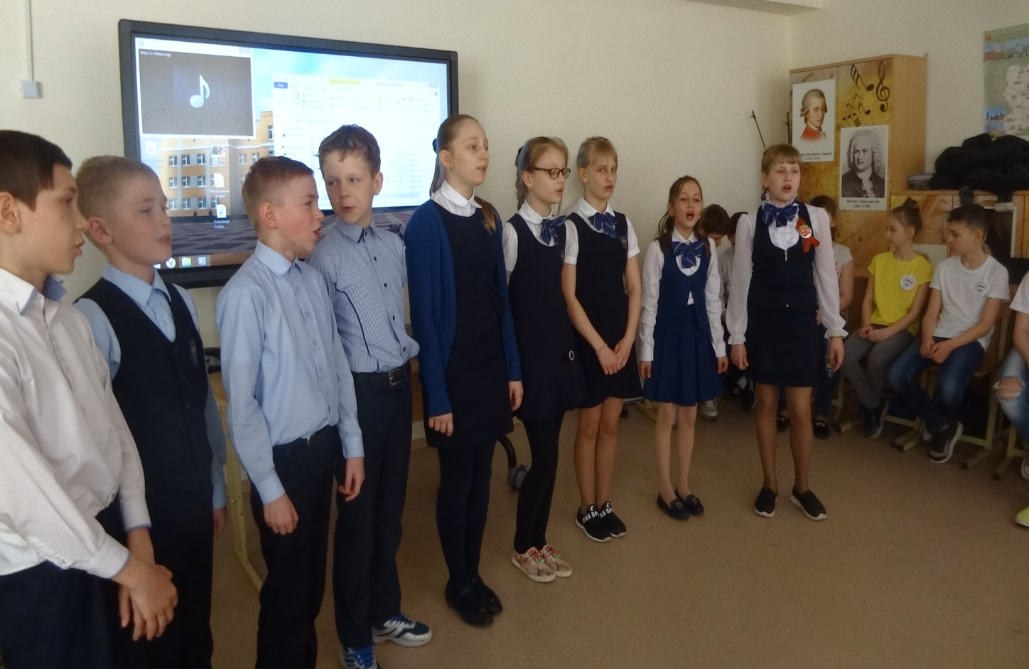

Slide 14
Школьная научно-практическая конференция «Защита творческий проектов»
Всего было представлено 24 проекта в номинациях:
декоративно-прикладное искусство
швейные изделия
игрушки
логика
кулинария
техническое творчество
21 проект был признан лучшим (награждены грамотами)

Slide 15
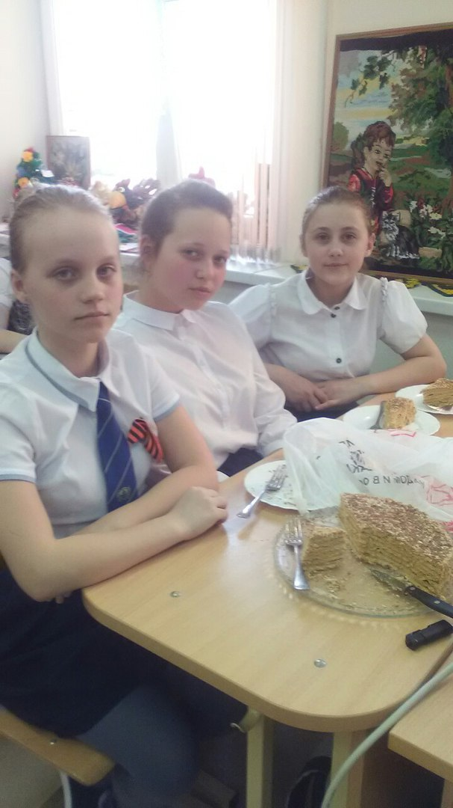
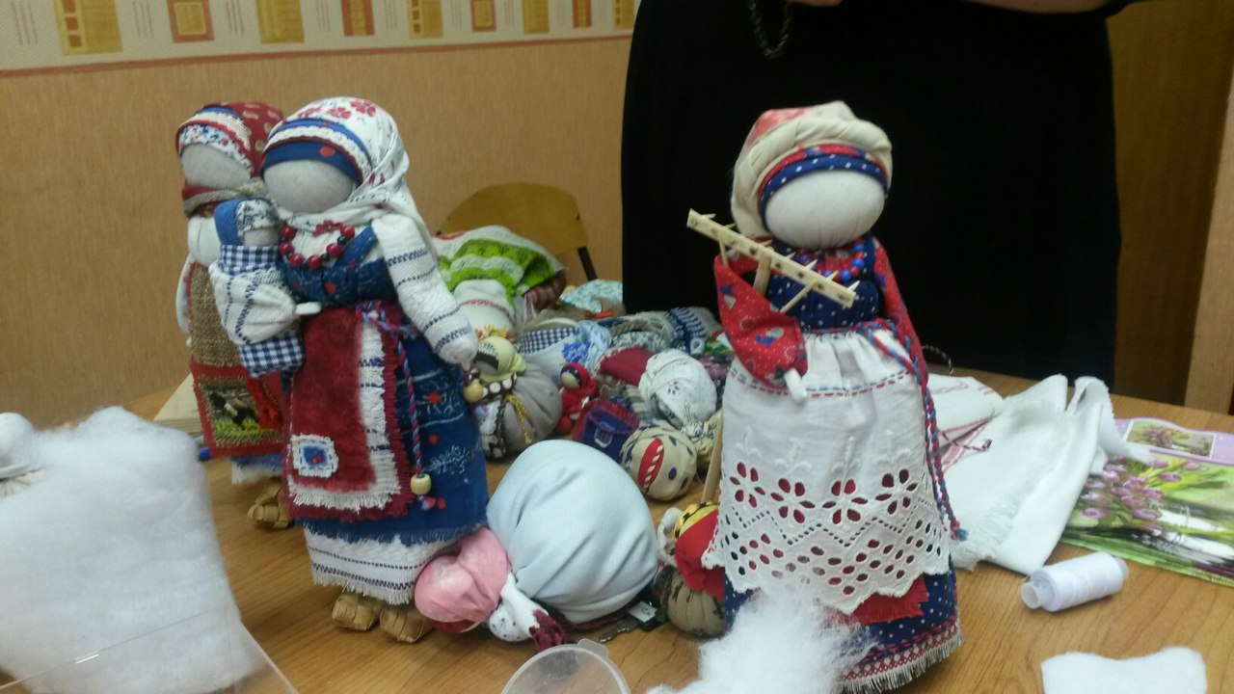
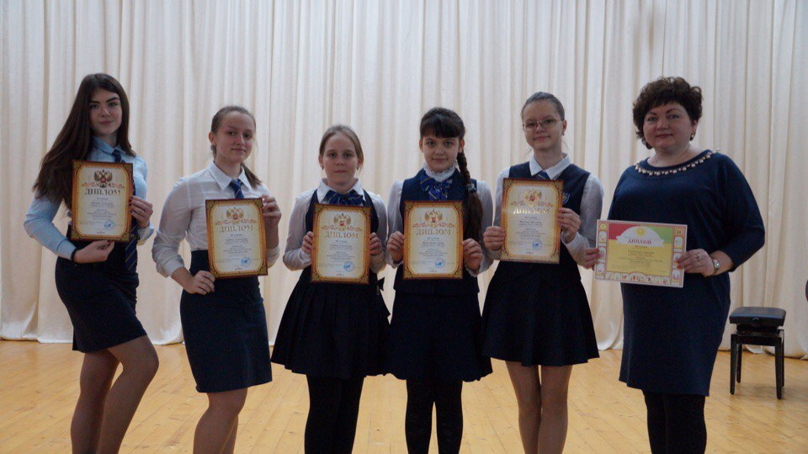
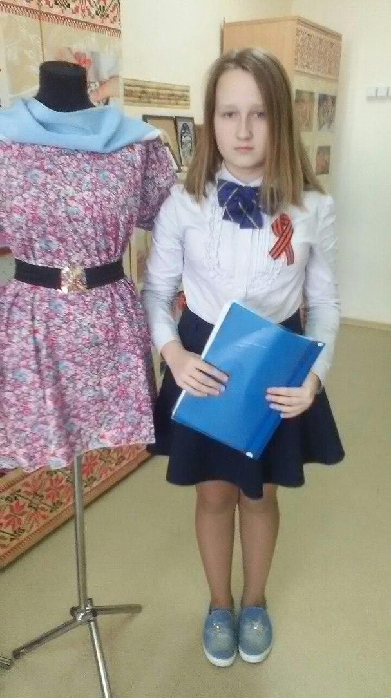
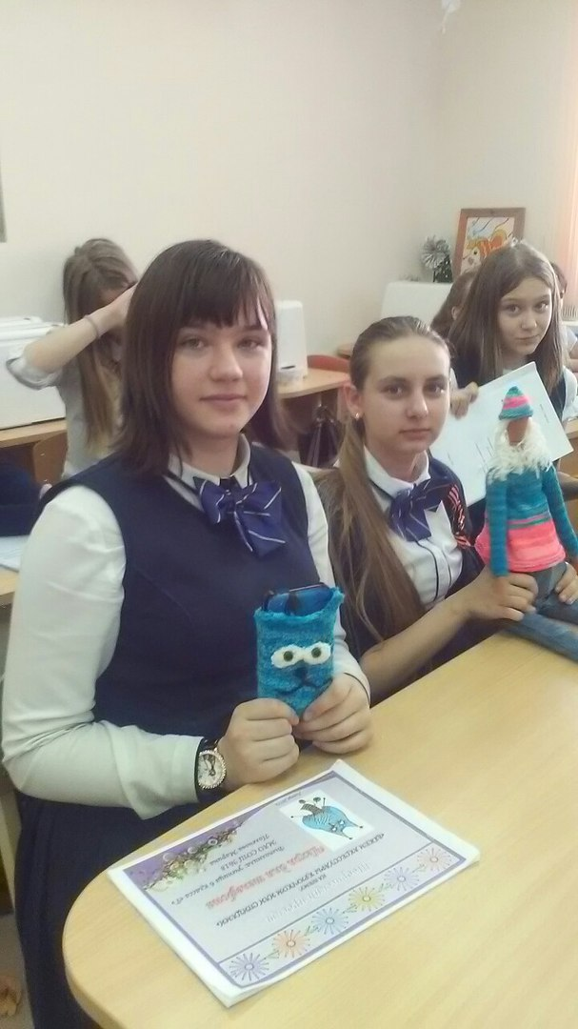
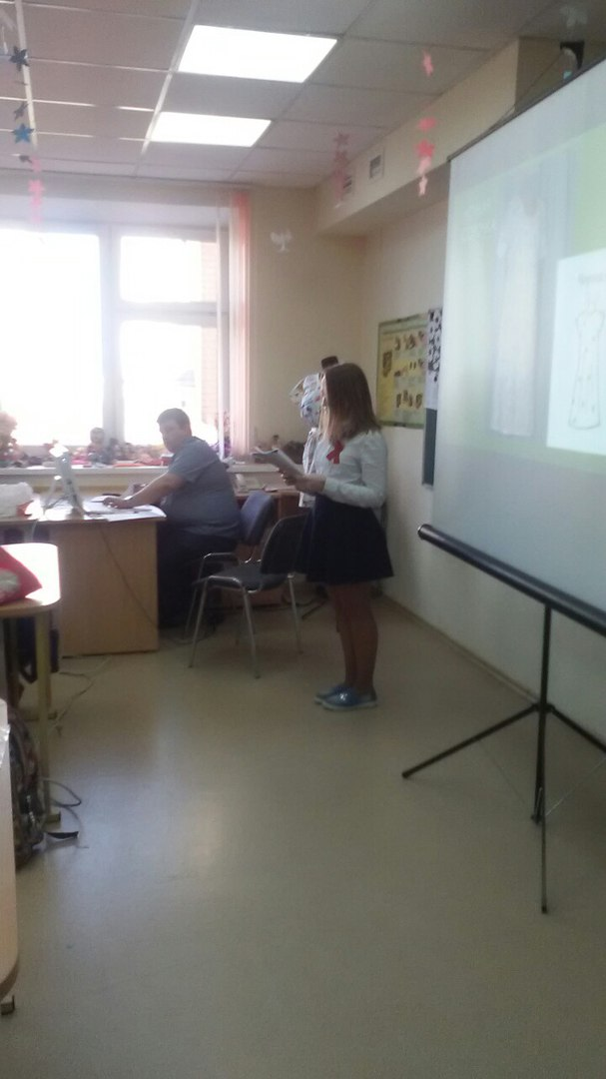

Slide 16
Наши конкурсы, мероприятия и концерты
День знаний
День учителя
День матери
День 8 Марта
День Победы
Торжественная линейка «Выпускной 4 классов»
Неделя православной культуры
День памяти Игоря Свиридова
Открытие городских соревнований по минифутболу
Региональный конкурс «Да светится имя Твое»
Битва хоров в рамках акции «Город начинается с тебя»
Городской фестиваль детского творчества «Жар-птица»
Региональный конкурс «Гармония»
Всероссийский конкурс хоровых коллективов
Отчетный концерт кружков дополнительного образования

Slide 17
Наши спортивно-военные соревнования
Городской конкурс «Вперед, мальчишки!»
Областной конкурс «Патриот»
Городской конкурс «Безопасное колесо»
Соревнования по минифутболу

